Slide 1


衛教卡通播放
衛教卡通播放
兔子牙醫及牙齒守護者
https://youtu.be/lmbj6GRNqk8
兔子牙醫及牙齒守護者
https://youtu.be/Mjle8ioHUA0

Slide 2
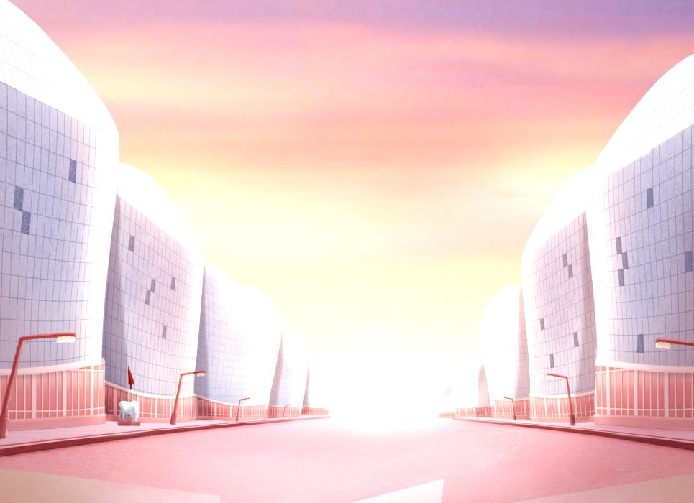

兒童口腔保健衛教
讓我們一起成為快樂的牙齒守護者

Slide 3

今日重點
認識你的牙齒結構
為什麼會蛀牙
認識潔牙工具
預防蛀牙的重點
Notes:
<必要>

Slide 4
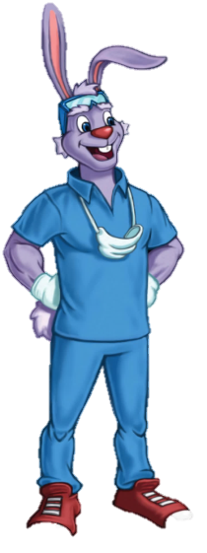
請你想一想……
        你有幾顆牙齒?
        你認識它們嗎?
Notes:
<必要>

Slide 5

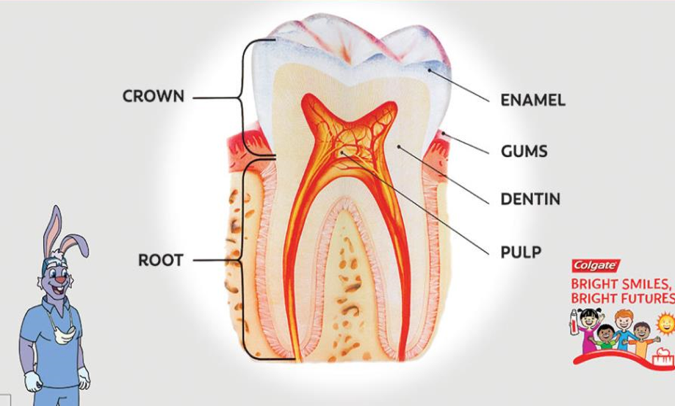

牙 齒 的 結 構
牙冠
琺瑯質
牙齦
牙本質
牙根
牙髓
Notes:
<重要> 白色的這一顆是牙齒，紅色肉肉是牙齦，小朋友有沒有覺得牙齒很像樹木長在土壤裡面一樣呢?
牙齦以上冒出頭、我們眼睛看的見的部位我們稱它為“牙冠”，在牙齦裡面看不見的稱為“牙根”。
牙冠中最外層叫做琺瑯質，琺瑯質非常堅硬，但是如果沒有好好清潔照顧它，還是很容易會蛀牙喔!

Slide 6
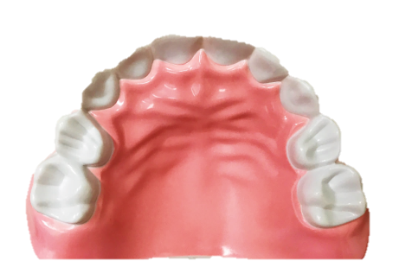
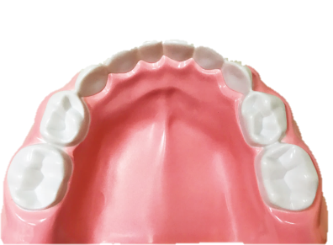
認 識 乳 牙
正中門牙
側門牙
犬齒
第一臼齒
第二臼齒
上 排 牙 齒
共 顆
20
第二臼齒
第一臼齒
犬齒
側門牙
正中門牙
下 排 牙 齒
Notes:
<重要>

Slide 7
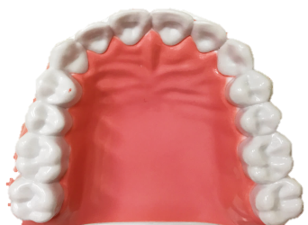
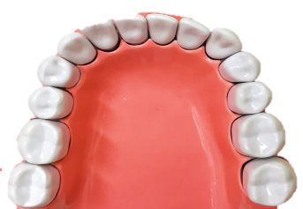
認 識 恆 牙
正中門牙
側門牙
犬齒
第一小臼齒
第二小臼齒
第一大臼齒
第二大臼齒
共 ~ 顆
28
32
第二大臼齒
第一大臼齒
第二小臼齒
第一小臼齒
犬齒
側門牙
正中門牙
Notes:
<重要>ps. 此張圖中因為沒有智齒，所以只有28顆，如果智齒長出來則會最多有32顆

Slide 8


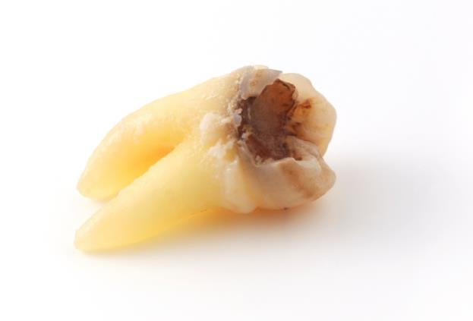
什麼是蛀牙?

Slide 9

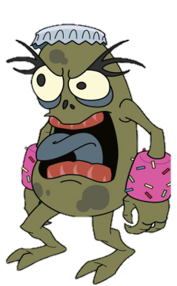
什麼是牙菌斑?
食物殘渣+唾液+細菌 牙菌斑
黃白色、軟軟黏黏的
用牙刷及牙線才能去除
Notes:
<重要>

Slide 10
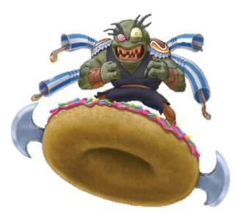
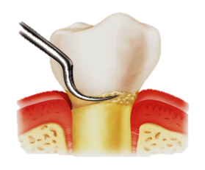
什麼是牙結石?
時間久了
牙菌斑 牙結石
必須靠牙醫師洗牙才能清除
Notes:
<重要>

Slide 11
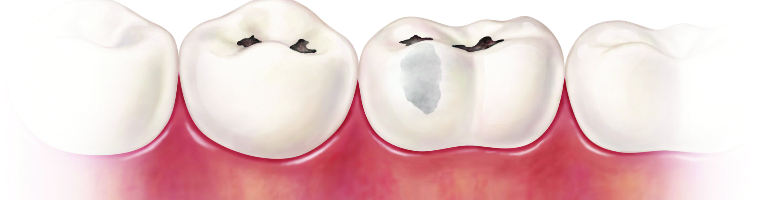
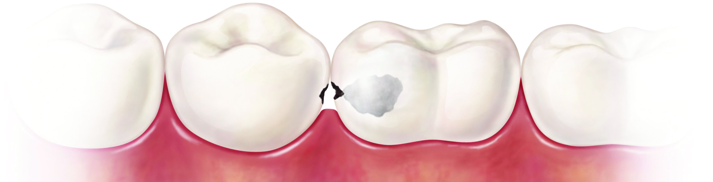
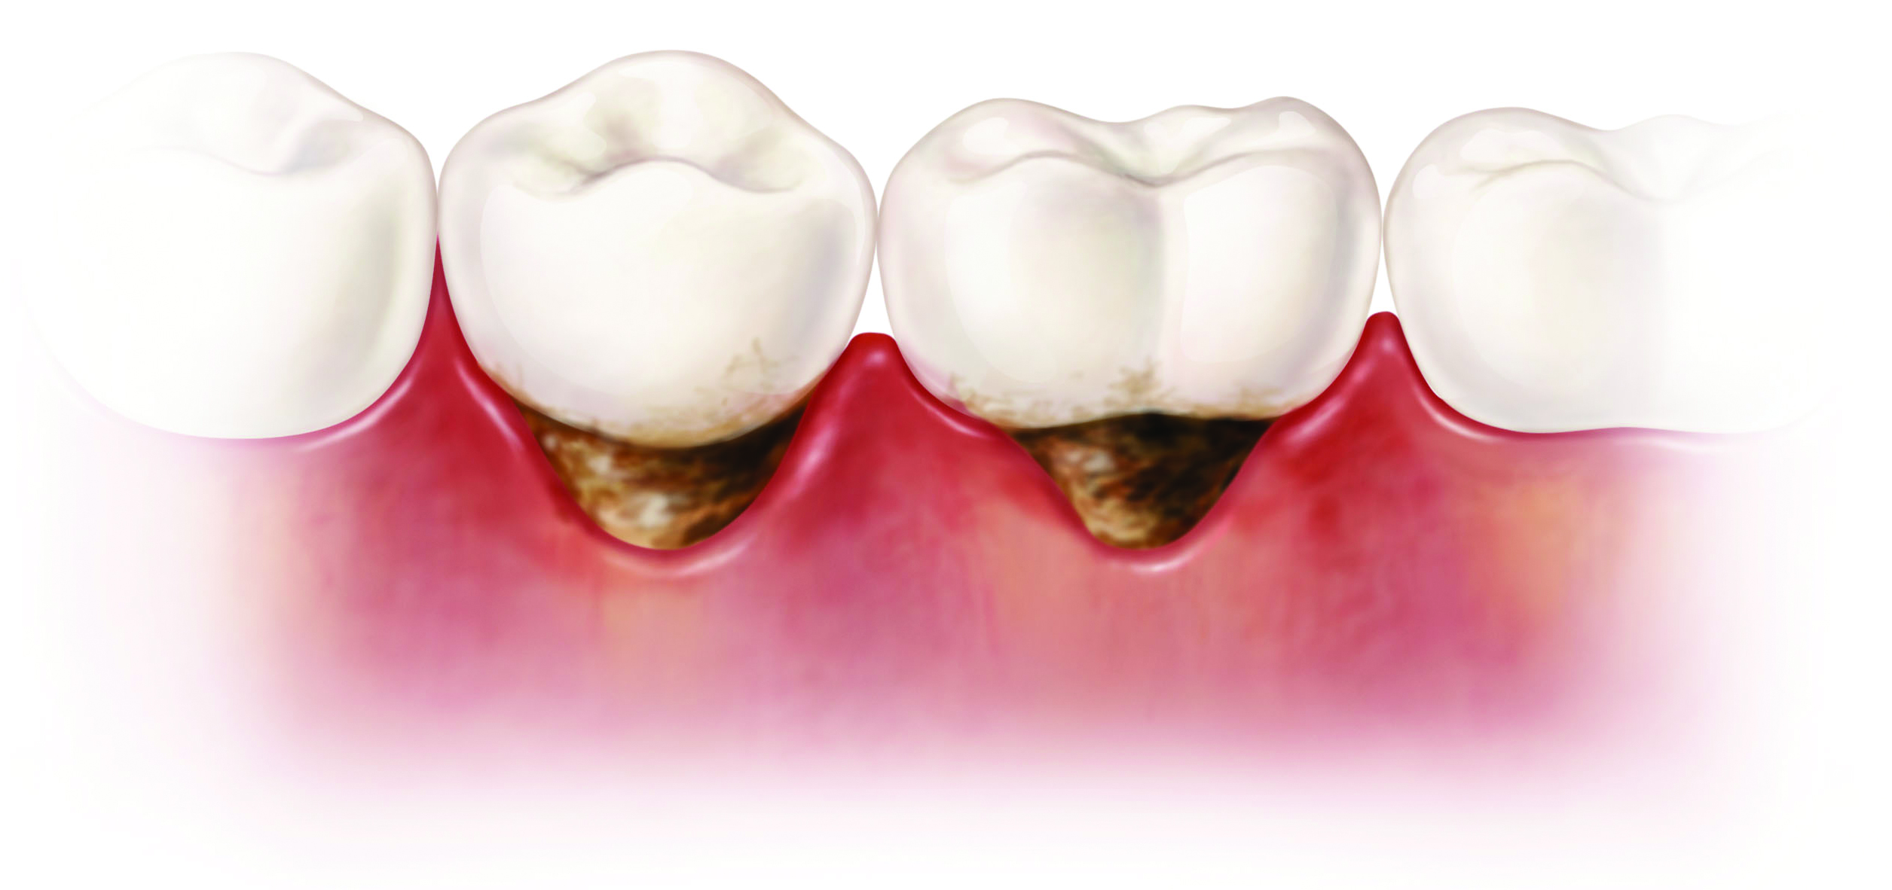
容易蛀牙的位置
咬 合 面
鄰 接 面
牙 齦 邊 緣
Notes:
如時間不夠可簡單帶過

Slide 12
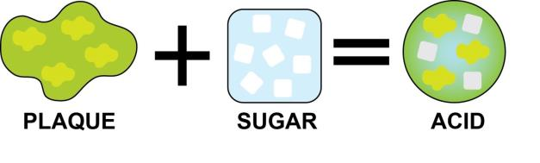
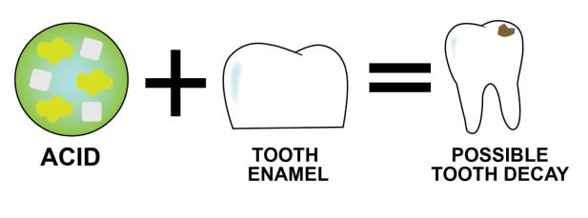
為什麼會蛀牙?
牙 菌 斑
糖 份
酸 性 物 質
酸 性 物 質
牙齒表面
蛀 洞
Notes:
如時間不夠可簡單帶過

Slide 13
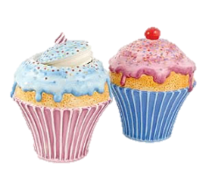
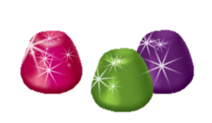
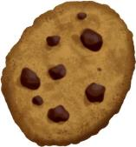
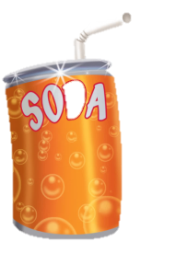
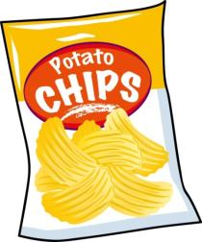
哪些食物容易造成蛀牙?
黏牙的零食
碳酸飲料
Notes:
如時間不夠可快速帶過

Slide 14
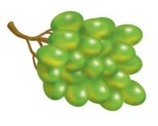
哪些食物不易造成蛀牙?
奶製品
蔬菜水果
Notes:
如時間不夠可快速帶過

Slide 15

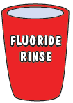

猜猜看
完整的潔牙工具有哪些?
牙 膏
牙 刷
牙 線
含氟漱口水
Notes:
<重要>

Slide 16
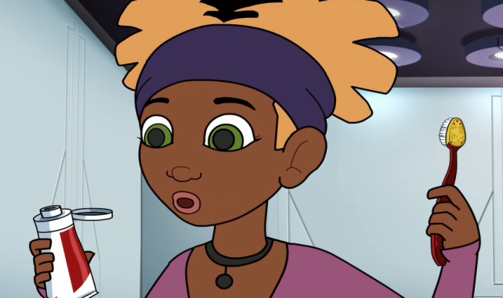
猜猜看
每次刷牙要刷多久?
每次刷牙要刷大約 2 分鐘
Notes:
<重要>

Slide 17
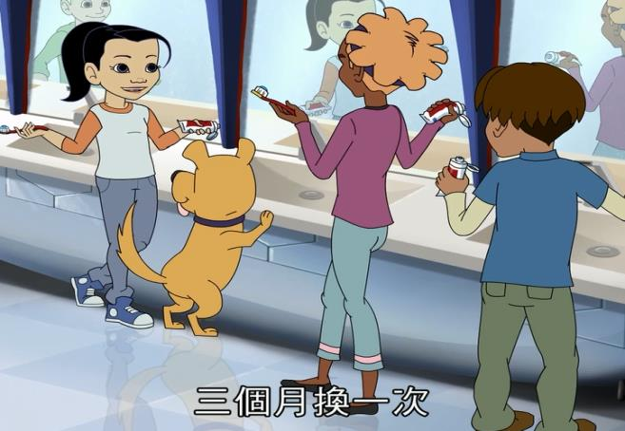
猜猜看
應該多久換一次牙刷?
每 3 個月換一支、刷毛磨損時也要換
Notes:
<重要>

Slide 18
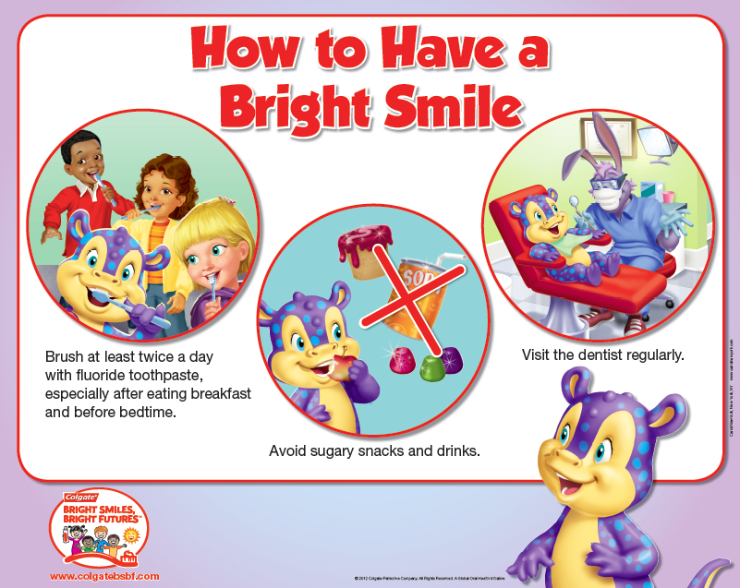
預 防 蛀 牙
三 重 點
每天至少刷牙兩次，
特別是在飯後及睡前
每半年定期看牙醫
避免吃零食
Notes:
<重要>

Slide 19
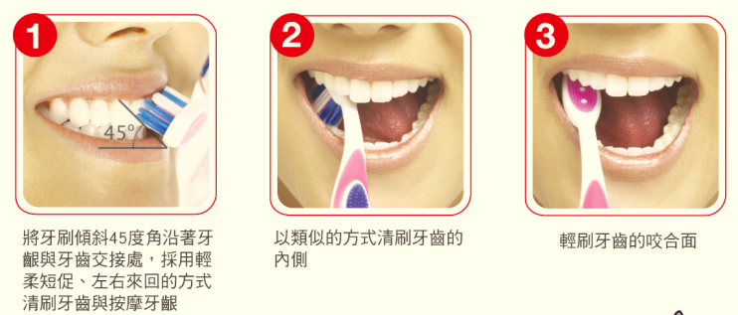
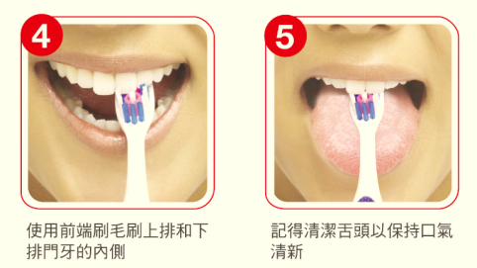
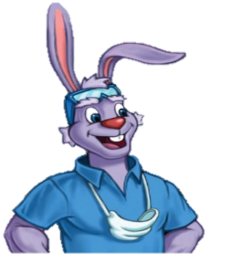
貝氏刷牙法
Notes:
如時間不夠可主要強調刷牙時牙刷刷毛盡量要朝向牙齒牙齦的交界處刷，因為很多細菌會躲在這個溝溝位置。(不要談角度，因為有些小朋友還沒有學到角度的概念，強調“刷毛斜斜的刷”即可)

Slide 20

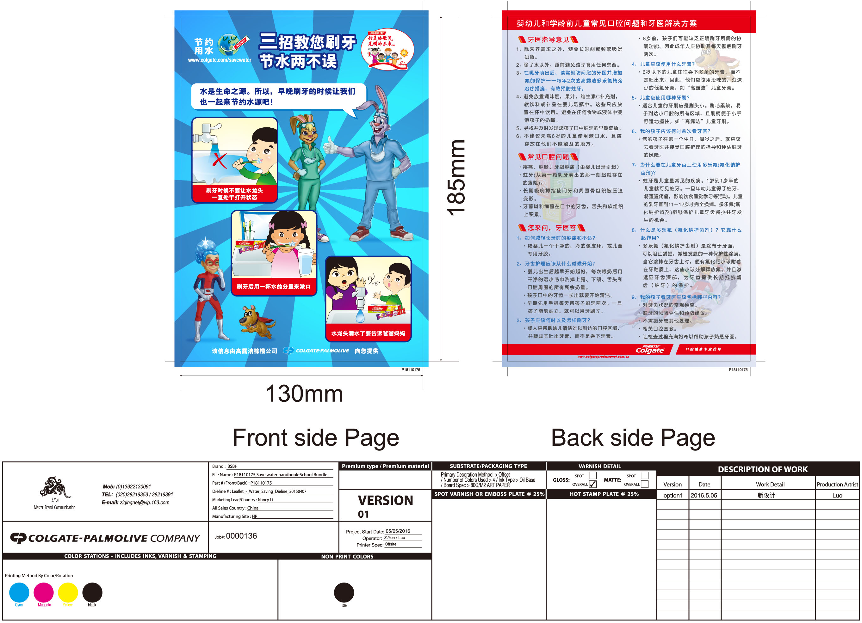

刷牙時也別忘了省水
Saving water while brushing!
刷牙時不要讓水龍頭一直
處於打開狀態
刷牙後用一杯水的份量
來漱口
水龍頭漏水了要主動
告訴家長
珍惜每一滴水!
刷牙時請關上水龍頭，就能省下15公升的水!
Make every drop count!
You can save up to 15L of water everyday simply by pledging to turn off the faucet when you brush your teeth!

Slide 21
從現在起，跟著牙齒守護隊一起照顧牙齒吧!

Slide 22
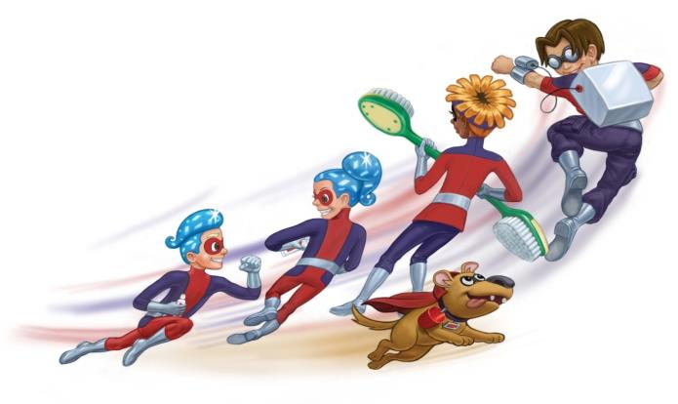
Q & A

Slide 23
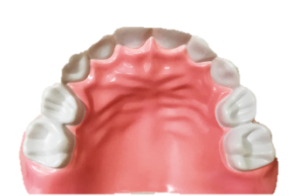
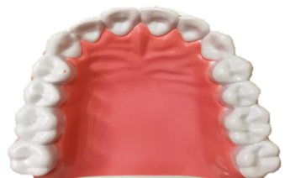

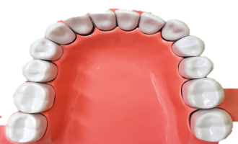
1. 人有兩套牙齒，請問有哪兩套?
乳 牙
恆 牙
與

Slide 24


2. 乳牙一共有幾顆?
乳牙共有20顆

Slide 25

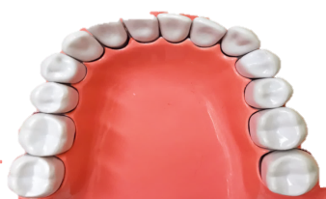
3. 恆牙一共有幾顆?
恆牙共有28-32顆

Slide 26
4. 牙菌斑是什麼顏色？
黃白色

Slide 27
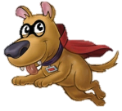

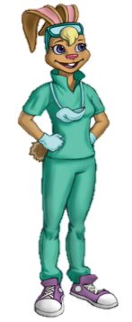
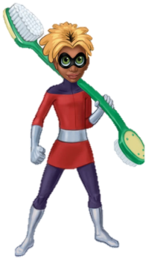
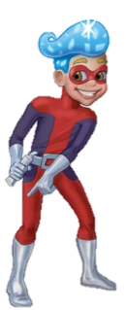
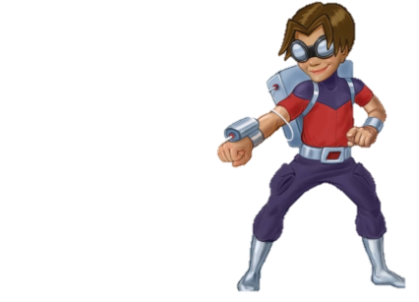
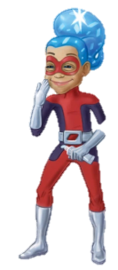
5. 兔子牙醫及牙齒守護隊卡通中，
有哪些英雄人物?

Slide 28
6. 重要的潔牙工具包含哪些?
牙 膏
牙 刷
牙 線
含氟漱口水

Slide 29
7. 牙結石要怎麼清除？
牙醫師洗牙才能清除

Slide 30
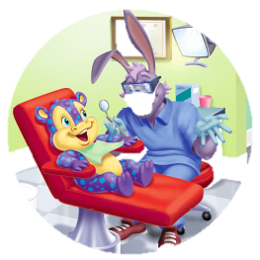
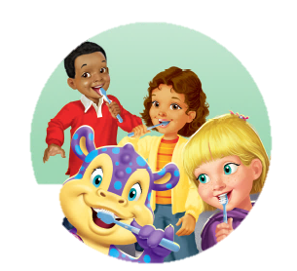
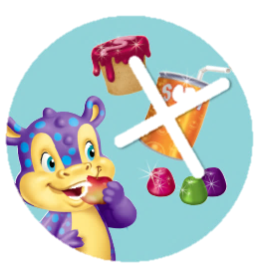
8. 預防蛀牙有哪三項重點?
每天至少刷牙兩次，
特別是在飯後及睡前
定期看牙醫
避免吃零食

Slide 31
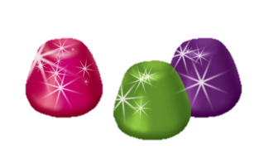
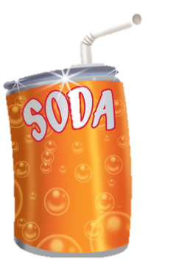

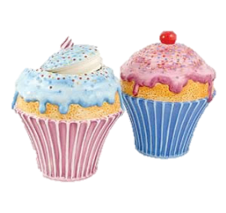

9. 請舉例［容易］造成蛀牙的
食物?

Slide 32
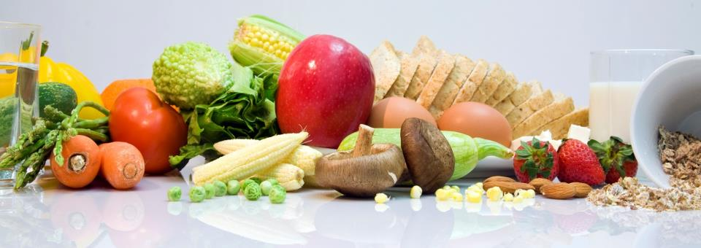
10. 請舉例［不容易］造成蛀牙的
食物?

Slide 33
11. 每天至少要刷幾次牙?
每天至少刷牙2次，
特別是在飯後及睡前

Slide 34
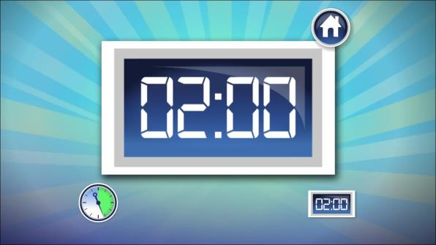
12. 每次刷牙應該要刷幾分鐘?
每次刷牙大約要刷 2 分鐘

Slide 35
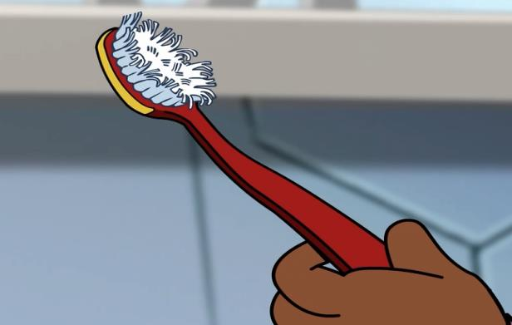
13. 牙刷多久應該要替換一次?
每 3 個月換一支、刷毛磨損時也要換

Slide 36
14. 為什麼除了用牙刷刷牙之外還
要使用牙線?
因為牙齒縫隙牙刷刷不到

Slide 37
15. 多久應該看一次牙醫?
每半年看一次牙醫

Slide 38


讓我們一起成為快樂的
牙齒守護者

